Slide 1
اولین نشست مشورتی کارگروه همکاری‌های علمی بین‌المللی ایران و سوئیس
اول آذرماه1396
دانشگاه صنعتی اصفهان- دفتر همکاریهای علمی بین المللی

Slide 2
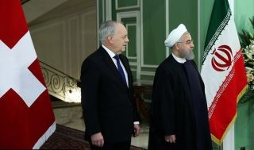
همکار‌های مشترک بین ایران و سوئیس
در تاریخ 9 اسفند 1394، جمهوری اسلامی ایران و کنفدراسیون سوئیس در بیانیه ای مشترک اعلام کردند که دو کشور برای توسعه و نهادینه کردن یک چارچوب همکاری مشترک و دراز مدت در حوزه های دوجانبه، منطقه ای و چندجانبه ، یک نقشه راه تدوین کرده اند.
در بند 6 نقشه راه توسعه روابط تهران-برن، طرفین علاقمندی خود را برای همکاری در زمینه‎های علوم، پژوهش و فناوری ابراز نموده‌اند.

Slide 3
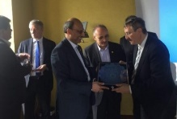
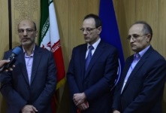
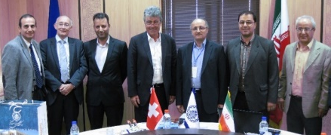
دانشگاه صنعتی اصفهان، مرجع ملی در برقراری ارتباط با کشور سوئیس
پیشینه همکاری دانشگاه صنعتی اصفهان با دانشگاه‌های برتر کشور سوئیس
تفاهم‌نامه همکاری دانشگاه صنعتی اصفهان با ETH، EAWAG و WSL و همچنین عضویت در IALE.
بازدیدهای متقابل مسئولین دانشگاه‌های سوئیس و صنعتی اصفهان
تولید 600 مقاله مشترک مابین دانشگاه‌های سوئیس و دانشگاه صنعتی اصفهان در بازه زمانی 2012-2017
تعداد کل مقالات مشترک ایران سوئیس در بازه زمانی 2012 تا 2017: 1662 مقاله
Notes:
ETH: قرارداد ابتدا در سال 1380 بسته شده است و سپس در سال‌های 1386 و 1394 تجدید شده است.
EAWAG (Swiss Federal Institute of Aquatic Science and Technology): 2008

Slide 4
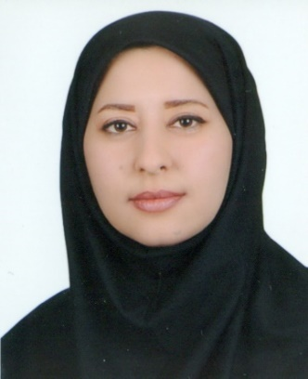
میز سوئیس دفتر همکاری‌های علمی و بین‌المللی دانشگاه صنعتی اصفهان
پیرو ابلاغیه شماره 229255/16 مورخ 1395/10/15 مرکز همکاری‌های علمی‌ و بین‌المللی وزارت عتف، دانشگاه صنعتی اصفهان به عنوان مرجع ملی در برقراری ارتباط با کشور سوئیس تعیین گردید.
در همین راستا میز سوئیس تحت نظارت دفتر همکاری‌های علمی و بین‌المللی این دانشگاه تأسیس گردید.
مسئول میز سوئیس: خانم دکتر سیما فاخران استادیار دانشکده منابع طبیعی دانشگاه صنعتی اصفهان فارغ‌التحصیل دوره دکترای محیط زیست از دانشگاه زوریخ معاون کمیته اجرایی انجمن بین‌المللی (IALE-International) و رئیس انجمن IALE-Iran

Slide 5
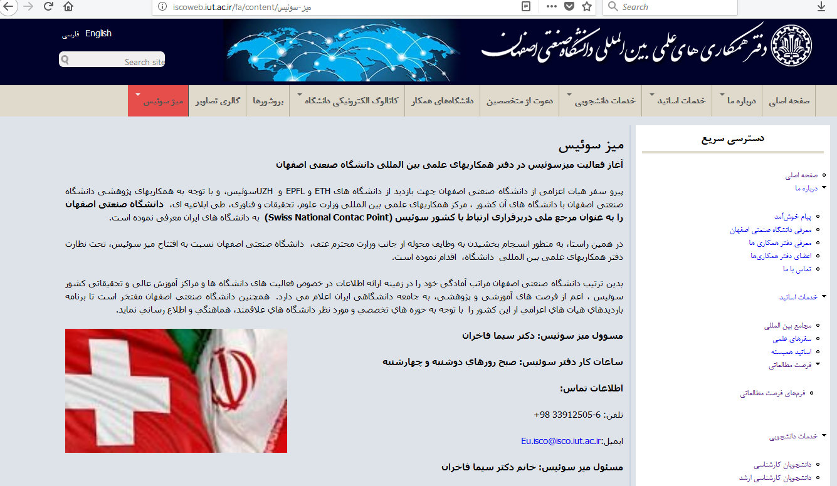
وب‌گاه میز سوئیس
جمع‌آوری اطلاعات مفید درباره دانشگاه‌های کشور سوئیس و انتشار آن در وب‌‌گاه میز سوئیس به نشانی: http://iscoweb.iut.ac.ir/fa/node/237/

Slide 6
اهم فعالیت‌های صورت ‌گرفته در دانشگاه صنعتی اصفهان در راستای گسترش همکاری‌ها با سوئیس
سفر رئیس و مدیران دانشگاه صنعتی اصفهان به کشور سوئیس و بازدید از دانشگاه‌ها و موسسات آموزش عالی سوئیس در پاییز 1395
مأموریت مسئول میز سوئیس دانشگاه به کشور سوئیس در تابستان 1396
بازدید و برگزاری جلسات متعدد در دانشكده‌ها و مراكز مختلف دانشگاه‌هاي ETH،‌ UZH، ZHAW
دیدار و تبادل نظر با اساتیدی که قبلا به ایران سفر کرده و علاقمند به همکاری علمی با دانشگاه های ایران بودند و همچنین شناسایی و جلسه با اساتید ایرانی در زوریخ
برگزاری جلسه گردهمايي دانشجويان و محققين ايراني‌ درETH زوريخ.

Slide 7
اهم فعالیت‌های صورت ‌گرفته در دانشگاه صنعتی اصفهان در راستای گسترش همکاری‌ها با سوئیس
برنامه ريزي براي تدوين نقشه راه با ZHAW به عنوان کانون هدایت جنوب آسیا و ایران
توافق اولیه با دانشگاه علمي‌ كاربردي زوريخ ZHAW در مورد برگزاري دوره مشترك MBA با دانشگاه صنعتی اصفهان.
برگزاری جلسه با ریاست امور بین‌الملل SNSF و مذاکره در خصوص امکان استفاده از حمایت‌های مالی این بنیاد با مساعدت صندوق حمایت از پژوهشگران ایران
برنامه ريزي براي دوره مشترك در مهندسي حمل و نقل و برنامه ريزي شهري در بهار ٢٠١٩ در دانشگاه صنعتي اصفهان
رایزنی، كمك و حمايت از دانشجويان دكتري براي فرصت مطالعاتي در كشور سوييس

Slide 8
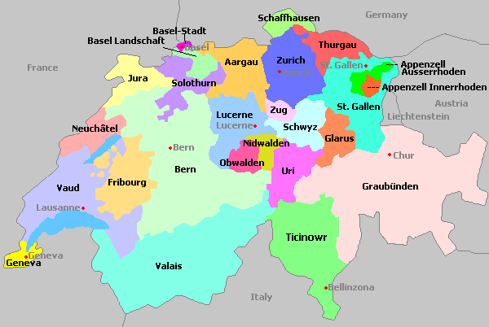
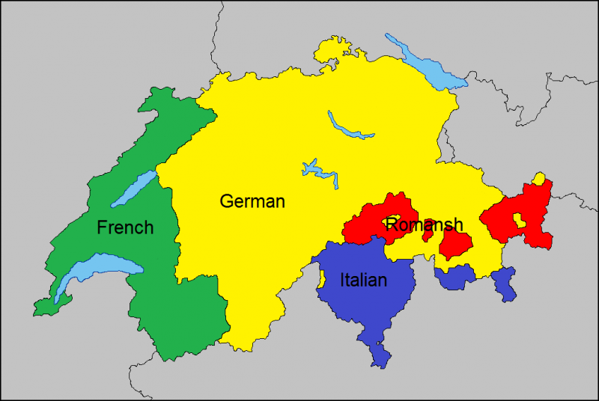
اطلاعاتی در باره کشور سوئیس
جمهوری فدرال تشکیل شده از 26 کانتون مستقل
41285 کیلومتر مربع واقع در غرب اروپای مرکزی، 8 میلیون نفر جمعیت
عدم عضویت در اتحادیه اروپا، سیاست بی‌طرفی سیاسی
چهار زبان رسمی آلمانی، فرانسوی، ایتالیایی و رمانش
همسایه با ایتالیا، فرانسه، آلمان، اتریش و لیختن‌اشتاین
میزبانی از نهادهای بین‌المللی مانند دفتر UN، FIFA، FIVB و IOC

Slide 9
Switzerland

Slide 10
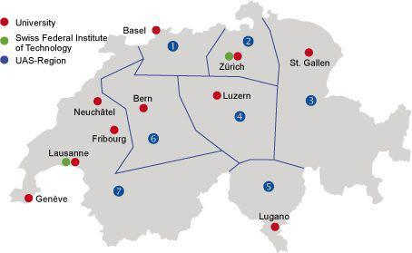
دانشگاه‌های کشور سوئیس
Higher Education Institutes in Switzerland
Universities
Cantonal Universities
Federal Institutes of Technology
Universities of Applied Sciences (UAS)

Slide 11
دانشگاه های کانتونال
تعداد 10 دانشگاه تحت نظارت کانتون‌ها اداره می‌شود. دانشگاه‌ها از استقلال بالایی در زمینه‌های آکادمیک مالی و سازمانی برخوردارند.
دانشگاه‌های Basel، Bern، Lucerne و St Gallen
دانشگاه‌های Geneva، Lausanne و Neuchatel
دانشگاه‌ Lugano
و دانشگاه Fribourg

Slide 12
انستیتوهای تکنولوژی فدرال
دو انستیتوی تکنولوژی فدرال در کشور سوئیس مشغول به فعالیت هستند که دروس ارائه شده و خط پژوهشی اصلی در آنها در زمینه علوم پایه، مهندسی و معماری است.
Eidgenössische Technische Hochschule Zürich (ETH Zurich)
École polytechnique fédérale de Lausanne (EPFL)

Slide 13
دانشگاه‌های علمی کاربردی سوئیس
این دانشگاه‌ها تحصیل بر پایه‌ی تمرینات عملی را به منظور آماده کردن دانشجویان جهت استخدام در بازار کار ارائه می‌دهند.
هفت دانشگاه علمی کاربردی عمومی وجود دارد که مجوز فعالیت خود را از سال ۱۹۹۸ از شورای فدرال کسب کرده‌اند و هر یک توسط
یک یا چند کانتون اداره می‌شوند:
University of Applied Sciences of Bern
University of Applied Sciences of Eastern Switzerland
University of Applied Sciences of French-speaking Switzerland
University of Applied Sciences of Northwest Switzerland
Hochschule Luzern
Fernfachhochschule Schweiz
University of Applied Sciences of Zurich
دو دانشگاه خصوصی وجود دارد که در سال‌های ۲۰۰۵ و ۲۰۰۸ تاییدیه خود را از شورای فدرال کسب کرده‌اند:
Kalaidos University of Applied Sciences
Fachhochschule Les Roches-Gruyère

Slide 15
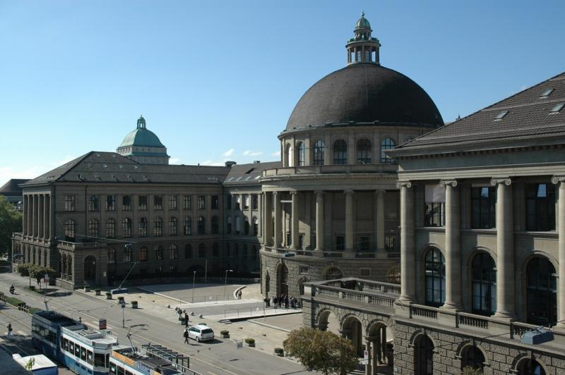
معرفی ETH Zurich
این دانشگاه در سال 1855 تأسیس شده و امروزه به عنوان یکی از دانشگاه های برجسته مهندسي و تکنولوژی و علوم طبیعی شناخته می شود.
این دانشگاه بیش از 20000 دانشجو از تقریباً 110 کشور پذیرش کرده است، که 3500 نفر از آن ها دانشجوی دکترا هستند. بیش از 460 پروفسور تحقیقاتی را در زمینه مهندسی، معماری، ریاضیات، علوم طبیعی، مدیریت و علوم اجتماعی تدریس می کنند.
جایگاه در رتبه‌بندی‌های جهانی
10 | Times
10 | QS
19 | ARWU

Slide 16
ETH

Slide 17
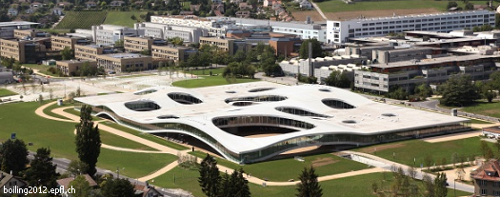
معرفی EPFL
این دانشگاه ابتدا در سال 1853 به عنوان یک مدرسه خصوصی تأسیس شد و سپس در سال ۱۹۶۹ تحت نام فعلی و به عنوان یک انستیتوی تکنولوژی فدرال شروع به کار کرد.
نزدیک به ۱۰۰۰۰ نفر دانشجو از ۱۱۲ ملیت مختلف و بیش از ۴۰۰۰ نفر کادر آموزشی و تحقیقاتی و اداری.
جایگاه در رتبه‌بندی‌های جهانی
۳۸ | Times
۱۲ | QS
۷۶ | ARWU

Slide 18
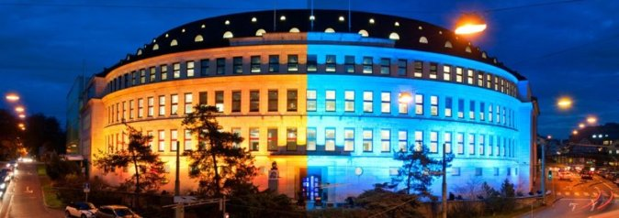
دانشگاه علمی کاربردی ZHAW
دانشگاه ZHAW زوریخ در شهر Winterthur واقع شده است ضمن اینکه پردیس‌هایی نیز در شهرهای زوریخ و Wädenswil دارد. این دانشگاه یکی از بزرگترین دانشگاه‌های علوم کاربردی سوئیس بوده و یکی از اجزای تشکیل دهنده‌ی ZFH (دانشگاه علوم کاربردی زوریخ)‌ است.
دانشگاه علوم کاربردی زوریخ در سپتامبر 2007 تشکیل شد.

Slide 19
مؤسسه عالی ژنو
مؤسسه عالی ژنو (Graduate Institute of International and Development Studies) یک دانشگاه تحصیلات تکمیلی در ژنو است.
این مؤسسه یکی از برجسته‌ترین مؤسسات اروپا در حلقه‌های حرفه‌ای و آکادمیک به حساب می‌آید.
چندین سفیر، وزیر امور خارجه، رئیس‌جمهور، یک دبیر کل سازمان ملل (کوفی عنان)، هفت برنده جایزه نوبل و یک برنده جایزه پولیتزر از جمله دانش‌آموختگان آن هستند.

Slide 20
SNSF
بنیاد ملی علم سوئیس (Swiss National Science Foundation–SNSF) یک سازمان حمایت از تحقیقات علمی است که تحت نظر دولت فدرال سوئیس فعالیت می‌کند.
SNSF از علوم پایه در تمامی مقاطع تحصیلی آکادمیک حمایت مالی می‌کند.
حمایت از پروژه‌ها و مشاغل تحقیقاتی
کمک‌هزینه‌ی تحصیلی و حمایت مالی از محققین جوان
حمایت از برگزاری سمینارها و انتشارات علمی (عمدتا رساله‌های دکترا)
امکان حمایت مالی از پروژه‌های علمی و تحقیقاتی مابین یک پروژه و کسب و کار پژوهشی در داخل سوئیس با برخی کشورهای جهان فراهم است
در حال حاضر از بین کشورهای غیر اروپایی، محققین کشورهای برزیل، روسیه، هند، چین، افریقای جنوبی، کره، ژاپن و آرژانتین امکان استفاده از این حمایت‌ها را دارند.

Slide 21
کانون­های هدایت ارتباطات در سوئیس
سوئیس طی موافقت نامه های همکاری های دو جانبه برخی از مراکز آموزش عالی کشور خود را به عنوان کانون های هدایت ارتباطات، مسئول ایجاد ارتباط با مناطق مختلف جغرافیایی اولویت دار دنیا نموده تا فرصت های همکاری با آن مناطق را ارائه و گسترش دهند. هدف از این کانونهای هدایت چرخش تعاملات و نوآوری است.
همکاری با برزیل- کانون هدایت دانشگاه EPFL
همکاری با چین، ژاپن، کره‌ی جنوبی (شرق و جنوب شرقی آسیا) - کانون هدایت دانشگاه ETH زوریخ
همکاری با جنوب آسیا و ایران- کانون هدایت دانشگاه جامع علمی کاربردی زوریخ ZHAW
همکاری با مناطق جنوب صحرای بزرگ افریقا- کانون هدایت دانشگاه Basel
همکاری با هندوستان - کانون هدایت دانشگاه لوزان
همکاری با روسیه - کانون هدایت دانشگاه ژنو
همکاری با آفریقای جنوبی - کانون هدایت دانشگاه بازل
همکاری با امریکای لاتین- کانون هدایت دانشگاه سنت گالن St Gallen
همکاری با آفریقای شمالی و خاور میانه HES-SO
همکاری با روسیه وCIS - کانون هدایت دانشگاه ژنو

Slide 22
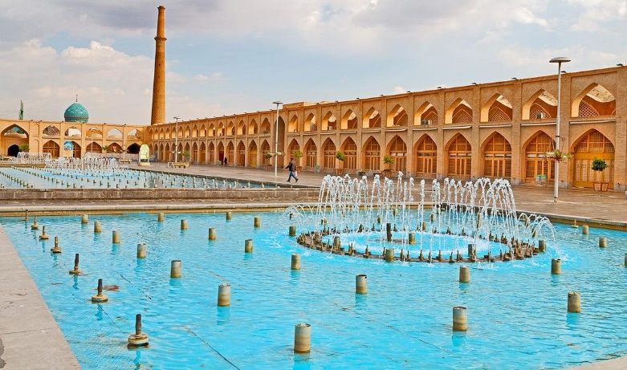
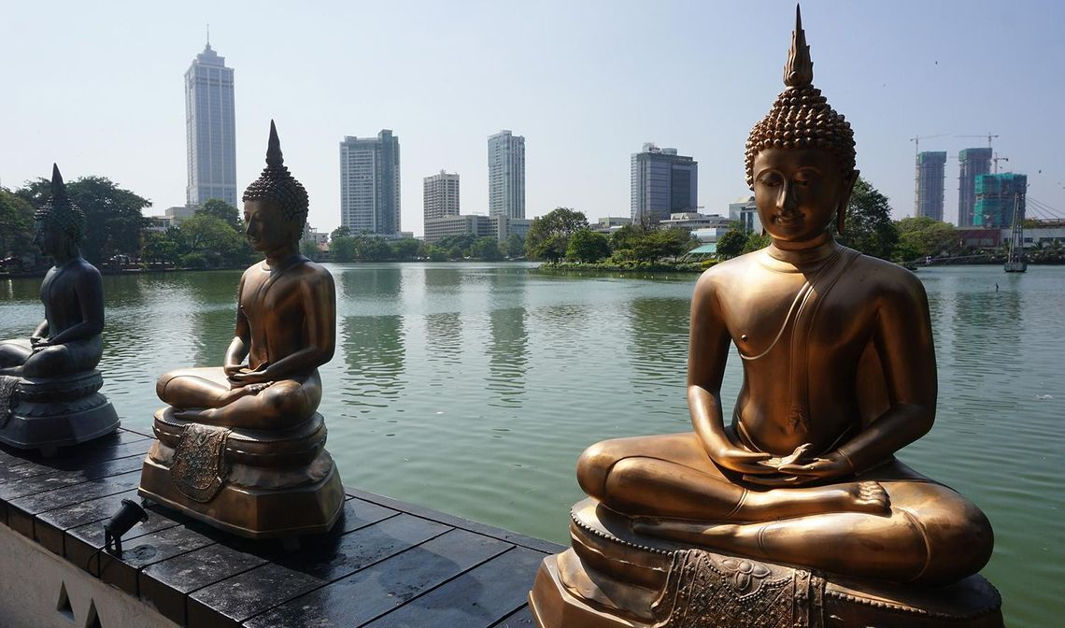
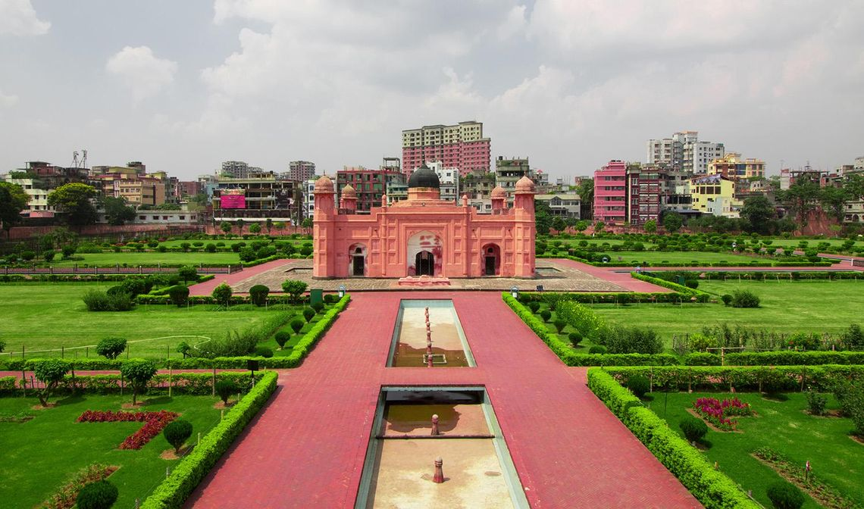
کانون هدایت سوئیس برای جنوب آسیا و ایران
دانشگاه علمی کاربردی زوریخ ZHAW، در سال 2017 از جانب دبیرخانه امور آموزش، تحقیق و نوآوری (SERI) به عنوان کانون هدایت همکاری­های پژوهشی با موسسات شریک در جنوب آسیا و ایران انتخاب شده است.
مأموریت این دانشگاه تحت عنوان ترویج و تقویت همکاری علمی با موسسات کلیدی در آسیای جنوبی و ایران را در طول دوره مالی 2017-2020 تعریف شده است.
منطقه آسیای جنوبی شامل افغانستان، بنگلادش، بوتان، هند، مالدیو، نپال، پاکستان و سریلانکا است و ایران نیز به حوزه ماموریت این دانشگاه اضافه شده است.

Slide 23
کانون هدایت سوئیس برای جنوب آسیا و ایران
همه دانشمندان از دانشگاه های فدرال و کانتونال سوئیس، دانشگاه های علمی کاربردی و دانشگاه های تربیت معلم و همچنین موسسات تحقیقاتی دولتی واجد شرایط ارائه درخواست جهت برخورداری از حمایت‌های مالی هستند.
مأموریت این دانشگاه، تقویت انجام فعالیت پژوهشی مشترک، در همه رشته های علمی را شامل می شود.
اطلاعات تماس برای استفاده از حمایتهای دانشگاه جامع علمی کاربردی زوریخ به قرار زیر است:
Leading House South Asia and Iran
ZHAW School of Management and Law Office 03.16 Stadthausstrasse 14 8401 Winterthur
+41 (0) 58 934 40 89 leadinghouse@zhaw.ch

Slide 24
ابزارهای حمایت مالی برای همکاریهای پژوهشی مابین سوئیس و ایران
کمک های مالی اولیه(Seed Money Grants): ایجاد مشارکت با موسسات کشورهایی که تا کنون کمتر با سوئیس همکاری تحقیقاتی مشترک انجام داده‌اند.
کمک های مالی ارتباط دهنده (Bridging Grants): مخصوص محققین سوئیسی که پیش از این پروژه‌ای موفق را در با یک شریک در جنوب آسیا و یا ایران به انجام رسانیده‌اند یا جهت توسعه برنامه های درسی و یا تدریس مشترک.
کمک‌های مالی جهت برگزاری سمپوزیوم­ها و کارگاه­های آموزشی: کارگاه های آموزشی و کنفرانسها توسط محققان سوئیسی و با همکاری شرکای علمی در منطقه آسیای جنوبی و ایران در خصوص موضوعات مورد علاقه مشترک برگزار شود.

Slide 25
ابزارهای حمایت مالی برای همکاریهای پژوهشی مابین سوئیس و ایران
کمک مالی برای فعالیت های چرخشی (Mobility Grant): برای جذب استعدادهای جوان به سوئیس و تشویق محققان سوئیسی به ارتقا و گسترش آینده علمی خود با گذراندن زمان تحقیق در فضاهای علمی و آکادمیک خارج از کشور است.
کمک‌های مالی برای حمایت از نوآوری های مشارکتی خلاقانه(Innovation Partnership Grants ): همکاری مشترک مابین یک موسسه تحقیقاتی در سوئیس، یک موسسه تحقیقاتی در ایران یا جنوب آسیا به غیر از هند و یک شرکت فعال تجاری سوئیس.

Slide 26
فرصت های حمایتی اروپایی و بین المللی
فرصت های زیادی برای درخواست کمک های پژوهشی توسط برای محققان سوئیسی وجود دارد. که می توانند هزینه های پژوهشی مشترک با محققین دیگر کشورها را از این طریق تامین نمایند.
Horizon 2020, The EU Framework Programme
COST: European Cooperation in Science and Technology
ERASMUS+
EUREKA
Joint European Programmes
Cooperation with developing countries
Cooperation with Eastern Europe

Slide 27
شبکه بین المللی انجمن پایدار (ISCN)
شبکه بین المللی انجمن پایدار (ISCN) یک انجمن بین‌المللی با هدف حمایت از پردیس‌های دانشگاه‌ها، کالج‌ها و شرکت‌ها به منظور دستیابی به توسعه‌ی پایدار و همچنین در نظر گرفتن توسعه‌ی پایدار در تحقیقات و تدریس است.
ISCN توسط دبیرخانه شبکه، شرکت .Sustainserv Inc اداره می‌شود و توسعه‌ی استراتژیک آن هیئت مدیره‌ی شبکه که متشکل از هفت دانشگاه میزبان ISCN مدیریت می‌شود.

Slide 28
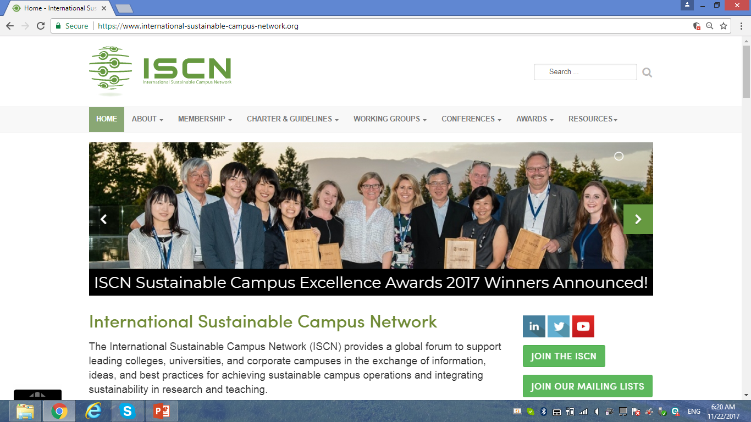

Slide 29
برنامه‌ی عملیاتی مرجع کار گروه علمی برای تعمیق همکاری با سوئیس
برنامه کوتاه مدت:( تا پایان سال ۹۵)
افتتاح میز سوئیس در دانشگاه صنعتی اصفهان با سرپرستی یکی از اعضای هیات علمی فعال و آشنا به محیط آکادمیک سوئیس– بهمن ماه ۹۵
اعلام آمادگی به دانشگاه های کشور در خصوص انجام مشاوره در زمینه راهکارهای ایجاد ارتباط اعضای هیات علمی با دانشگاه های کشور سوئیس
اعلام پست الکترونیکی اختصاصی جهت ارتباط فیمابین اعضای هیات علمی دانشگاه های ایران و میز سوئیس
تماس و هماهنگي با سفارت ایران در برن جهت اطلاع رسانی
مکاتبه با دانشگاه های مطرح سوئیس و اعلام استقرار میز سوئیس در دانشگاه صنعتی اصفهان با عنوان «کارگروه ملی هماهنگی و پیگیری همکاری‌های علمی بین‌المللی با کشور سوئیس»

Slide 30
برنامه‌ی عملیاتی مرجع کار گروه علمی برای تعمیق همکاری با سوئیس
برنامه کوتاه مدت:( تا پایان سال ۹۵)
درج اطلاعات کلی مربوط به کشور سوئیس و دانشگاه های مطرح بین المللی آن در وب سایت دفتر همکاریهای علمی بین المللی
دعوت و میزبانی از اساتید دانشگاه ETH برای ارائه سمینار و نشست های تخصصی
رایزنی و دعوت از مسوولین امور آموزشی و بین الملل دانشگاه EPFL جهت برگزاری کارگاه آموزشی در مورد فرصت های آموزشی و پژوهشی در سوئیس (اين دو برنامه به دلیل قوانین مهاجرتی دولت جدید امریکا و پیشگیری از بروز مشکلات ورود ایشان به امریکا، فعلا به تعویق افتاده است.)
ایجاد سیاستهای انگیزشی در دانشگاه صنعتی اصفهان برای تشویق اعضای هیات علمی و دانشجویان دکتری در گسترش تعاملات با سوئیس در زمینه فرصت های مطالعاتی

Slide 31
برنامه‌ی عملیاتی مرجع کار گروه علمی برای تعمیق همکاری با سوئیس
برنامه میان مدت (تا پایان تابستان ۹۶):
تعیین اولویت های پژوهشی قابل انجام با هر یک از دانشگاه های مطرح سوئیس
اعلام نتیجه سیاستگزاری‌های داخلی دانشگاه صنعتی اصفهان در جهت تعمیق و گسترش همکاری با سوئیس به دانشگاه های عضو کارگروه
اعزام مسئول میز سوئیس جهت رایزنی برای هماهنگی و تلاش در جهت اجرايي نمودن تفاهم نامه ها و شناسایی فرصتهای موجود و اقدام در جهت استفاده از آنها
جمع آوری و انتشار اطلاعات مورد نیاز متقاضیان اعم از اطلاعات عمومی از کشور سوئیس، نحوه اقامت، اخذ ویزا، اطلاعات آکادمیک
ایجاد تمهیدات لازم جهت برگزاری تورهای علمی دو جانبه برای برخی از پژوهشگران و دانشمندان منتخب دانشگاه های مطرح سوئیس و ایران، به منظور بازدید از دانشگاه های مورد نظر در دو کشور و بررسی نزدیک زمينه هاي همكاري

Slide 32
برنامه‌ی عملیاتی مرجع کار گروه علمی برای تعمیق همکاری با سوئیس
برنامه میان مدت (تا پایان تابستان ۹۶):
فعال نمودن و به روزرسانی مستمر وب سایت مربوط به میز سوئیس و انتشار اطلاعات و لینک های مورد نیاز
اطلاع رسانی فرصت های آموزشی و پژوهشی به جامعه دانشگاهی ایران از طریق وب سایت و انتشار جزوات اطلاعاتی مورد نیاز
درخواست از دانشگاه ها جهت معرفی یکی از اعضای هیات علمی علاقمند و آشنا به فضای آموزشی و پژوهشی سوئیس، به منظور پیگیری تعاملات در زمینه های مورد علاقه دانشگاه متبوع با کشور سوئیس
فراهم سازی زمینه‌های برگزاری نشست هم اندیشی مدیران روابط بین الملل دانشگاه‌های عضو کارگروه ایران–سوئیس (علاقمند به ایجاد ارتباط با کشور سوئیس)

Slide 33
برنامه‌ی عملیاتی مرجع کار گروه علمی برای تعمیق همکاری با سوئیس
برنامه بلند مدت (تا پایان تابستان ۹۷):
اعلام زمان انجام تورعلمی متخصصین سوئیسی و تعیین برنامه سفر به دانشگاههای عضو کار گروه و علاقمند به همکاری
برگزاری تورهای علمی برای محققین و اساتيد علاقمند ایرانی از دانشگاه ها و موسسات تحقيقاتي عضو کارگروه برای بازدید از مراکز آموزش عالی و موسسات تحقیقاتی مطرح سوئیس در 4 گروه ذيل:
رشته های مهندسی (شرکت کنندگان اساتید و محققین علاقمند)
رشته های کشاورزی و منابع طبیعی
رشته هاي مختلف علوم
مدیران و روسای دانشگاه ها و نمایندگان وزارت عتف
جلب حمایت های مالی از بنیادها و انجمن های علمی کشور سوئیس برای انجام پژوهش های میان رشته ای مشترک فیمابین چند دانشگاه ایرانی و سوئیسی
تشکیل کمیته روابط آکادمیک سوئیس و انجمن دوستي سوئيس (با حضور نمایندگان دانشگاه ها و موسسات تحقيقاتي) جهت تبادل اطلاعات و فرصت ها و تشکیل جلسات مرتبط

Slide 34
برنامه‌ی عملیاتی مرجع کار گروه علمی برای تعمیق همکاری با سوئیس
برنامه بلند مدت (تا پایان تابستان ۹۷):
تلاش براي جلب حمایت مالی معاونت علمی ریاست جمهوری و یا وزارت علوم برای انجام پروژه های مشترک با سوئیس، سفرهای تخصصی، کارگاه ها و ..... (همانند کشور اتریش، چین و روسیه و یا مانند طرح جندی شاپور فرانسه)
بررسی و طرح مسئله ایجاد شبکه مراکز نوآوری و کارآفرینی بین دو کشور با همکاری مراکز همتا در دانشگاه های مطرح سوئیس
پذیرش دانشجوی ارشد و دکتری با جلب حمایت مالی سوئیس
پذیرش دانشجویان دکتری از سوئیس برای دوره های فرصت مطالعاتی در زمینه های تحقیقاتی ویژه مناطق بومی ایران
افزایش تعداد اعضای هیات علمی برای گذراندن دوره های فرصت مطالعاتی کوتاه و بلند مدت در سوئیس
انجام رساله های دکتری و پایان نامه های ارشد مشترک
افزایش تعداد مقالات مشترک با دانشگاه های مطرح سوئیس
تعریف دوره های آموزشی نوین در رشته های میان رشته ای
مطالعه در خصوص ایجاد ساختارهای پژوهشی خاص با محوریت توسعه پایدار و ایجاد دانشگاه سبز با همکاری طرف سوئیسی

